Slide 1
БЕЛОРУССКИЙ КИНЕМАТОГРАФ
Подготовила:
студентка факультета иностранных языков гр.А-13
Казаченко В.Д.

Slide 2
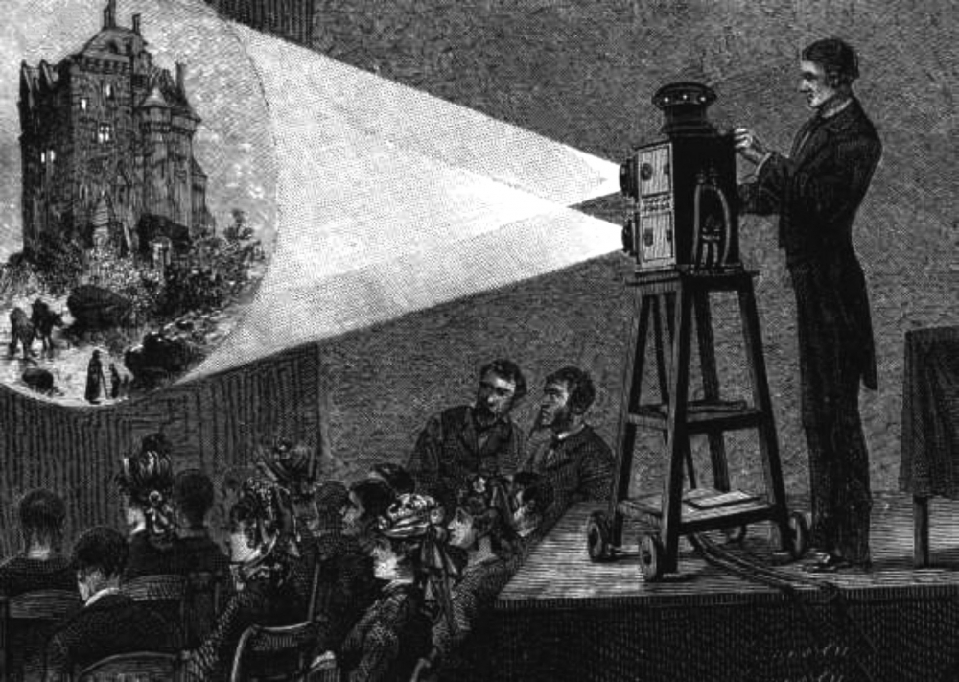
КИНО – ЭТО ЖИЗНЬ,
ИЗ КОТОРОЙ ВЫРЕЗАНО ВСЁ СКУЧНОЕ АЛФРЕД ХИЧКОК

Slide 3

Возникновение кино

Slide 4
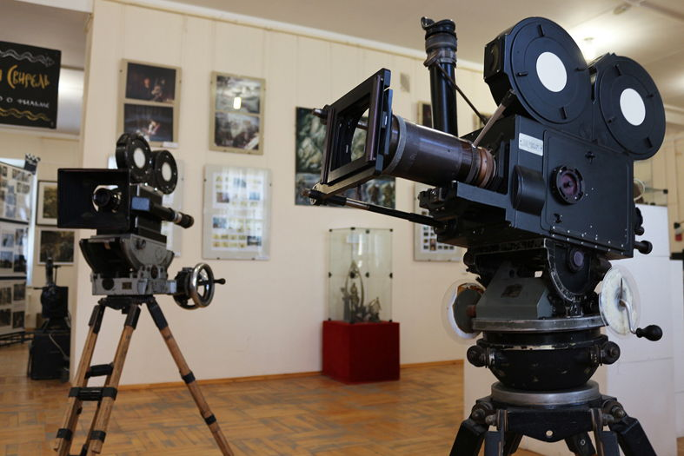
Белорусский кинематограф

Slide 5
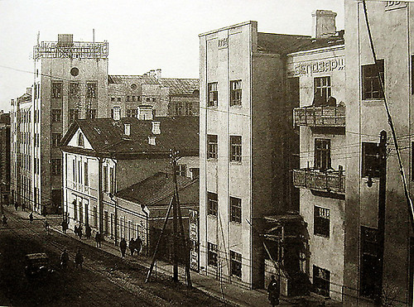
ЗДАНИЕ БЕЛГОСКИНО В ЛЕНИНГРАДЕ
17 декабры 1924 г. возникает новая киноорганизация в Белоруссии. Она получает название Белгоскино. Этой организации было суждено заложить основы белорусского киноискусства. Вскоре на киностудии началась работа над постановкой первых художественных фильмов

Slide 6
ПЕРВЫЕ ФИЛЬМЫ, ВЫПУЩЕННЫЕ БЕЛГОСКИНО
«В здоровом теле – здоровый дух» (режисер М. Леонтьев, 1925).
«Такая наша Беларусь» (оператор Д. Шлюглейт, режиссёр Е. Петров).
Первый белорусский художественный фильм «Лесная быль», поставленный режиссером Юрием Таричем вышел на экраны в конце 1926 г.
В 1928 г. студия выпустила фильм «Кастусь Калиновский» (постановка В. Гардина)

Slide 7
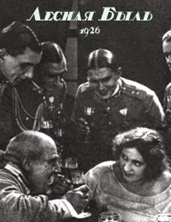
«Лесная Быль»
Режиссёр Тарич.
Снят в 1926 году в Ленинграде.

Slide 8

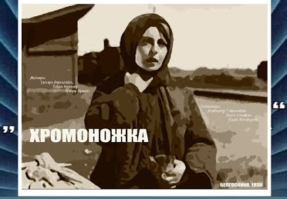
Первая полнометражная белорусская картина для детей выходит на экраны в 1931 г. Это был фильмы «Хромоножка»,
«Полесские робинзоны». Белорусские кинематографисты в течение 2-х лет (1931 – 1932 гг.) поставили 14 полнометражных картин.

Slide 9
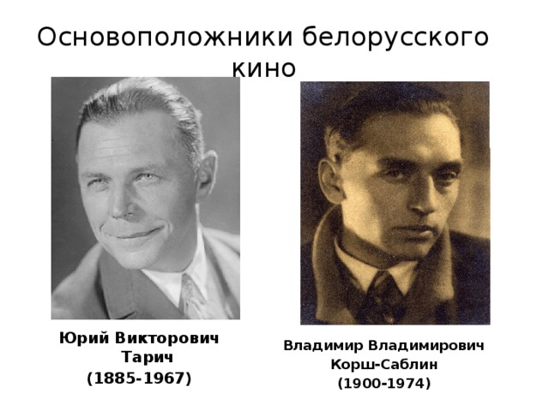
В августе 1929 г. на киностудии Белгоскино была создана специальная звуковая лаборатория.
В 1930 г. режиссером Ю. Таричем была создана первая звуковая кинопрограмма – «Переворот».
Первым белорусским звуковым художесственным фильмом был фильм режиссера В. Корш-Саблина «Первый взвод» (1933).

Slide 10

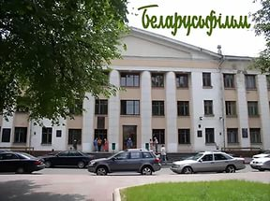
В 1946 году киностудия начала называться "Беларусьфильм". В 1997 году указом Президента Республики Беларусь ей присвоен статус Национальной.
Национальная киностудия «Беларусьфильм» является одной из ведущих студий в Восточной Европе с законченным циклом производства.

Slide 11
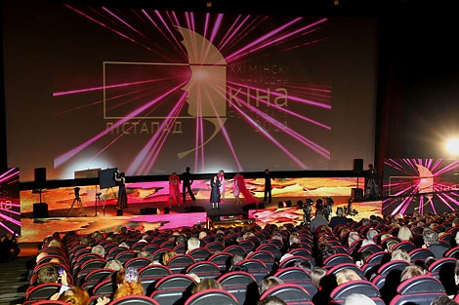
Минский международный кинофестиваль «Лiстапад»

Slide 12
“ЛІСТАПАД”
Национальная киностудия "Беларусьфильм" большое значение придает пропаганде белорусского кино. Участие в международном фестивальном движении лучших произведений наших мастеров экрана способствует формированию положительного имиджа страны, стимулирует интерес мировой общественности к Беларуси. Наиважнейшую роль в этом процессе играет Минский международный кинофестиваль "Лістапад", который из года в год устанавливает новые рекорды как по количеству стран, так и по количеству киноработ, которые в нем участвуют.

Slide 13
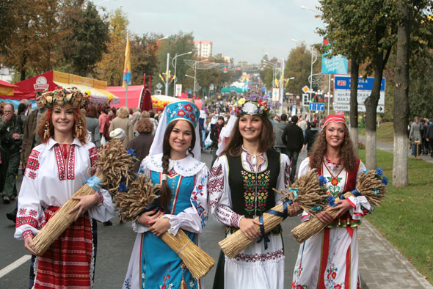
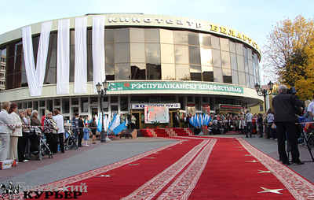
РЕСПУБЛИКАНСКИЙ ФЕСТИВАЛЬ БЕЛОРУССКИХ ФИЛЬМОВ (БРЕСТ)

Slide 14
РЕСПУБЛИКАНСКИЙ ФЕСТИВАЛЬ БЕЛОРУССКИХ ФИЛЬМОВ (БРЕСТ)
На фестивале проходят мастер-классы для молодых кинематографистов и студентов творческих факультетов от известных белорусских кинематографистов и именитых гостей из других стран.
Фильмы, представленные на конкурс, оценивает жюри, в состав которого войдут известные деятели отечественного и зарубежного киноискусства. Фестиваль проводится в Бресте один раз в два года с 97-го года.
Цель мероприятия - развитие национальной кинематографии, популяризации лучших произведений отечественного кино, поддержка прогрессивных творческих идей.

Slide 15
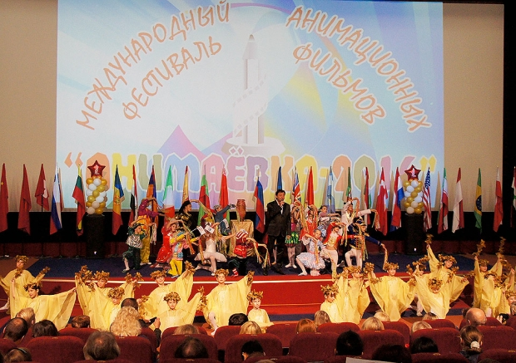
ФЕСТИВАЛЬ АНИМАЦИОННЫХ ФИЛЬМОВ «АНИМАЕВКА» В МОГИЛЁВЕ

Slide 16

Фестиваль ежегодно проходит в городе Могилёве. Его цель: популяризация лучших произведений мировой и отечественной анимации, поддержка анимационного кино, укрепление культурных связей между Республикой Беларусь и странами-участниками фестиваля, география которых расширяется с каждым годом

Slide 17
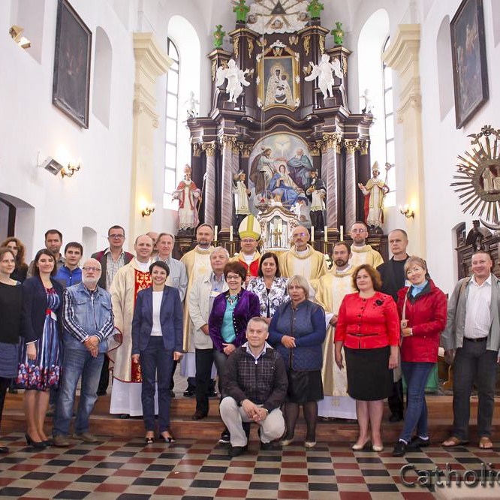
Международный католический фестиваль христианских фильмов и телепрограмм "Magnificat" (Глубокое).

Slide 18
MAGNIFICAT»
Международный католический фестиваль христианских фильмов и телепрограмм «MAGNIFICAT» является обзором работ белорусских и зарубежных авторов ветви кино и телевидения, направленным на поддержку общечеловеческих ценностей.
Ежегодно проводится конкурсная программа и внеконкурсные мастер-классы. Кроме того, в рамках фестиваля проводится культурная программа с традиционно белорусских национальным колоритом для участников.

